Slide 1

ESPECIALIDAD ATENCIÓN DE PÁRVULOS

Slide 2
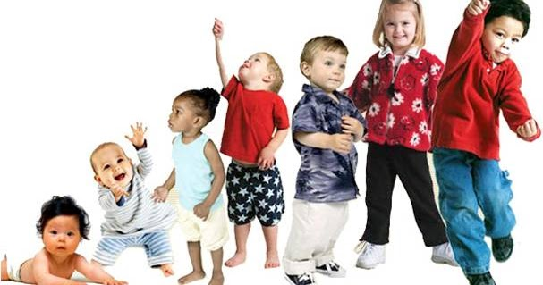
DESCRIPCIÓN
La ley General de Educación (2009) define la Educación Parvularia como «el nivel educativo que atiende integralmente a ñiños y niñas desde su nacimiento hasta su ingreso a la educación básica»

Slide 3

El propósito de este nivel es «favorecer de manera sistemática, oportuna y pertinente el desarrollo integral y aprendizajes relevantes y significativos en los párvulos, de acuerdo a las bases curriculares que se determinen en conformidad a esta ley, apoyando a la familia en su rol insustituible de primera educadora»

Slide 4



EQUIPO DE TRABAJO
Educadoras de Párvulos:
CAROLINA ROSA LORENA
HURTADO MATAMALA GARRIDO
ARELLANO OBREQUE CARRERA

Slide 5
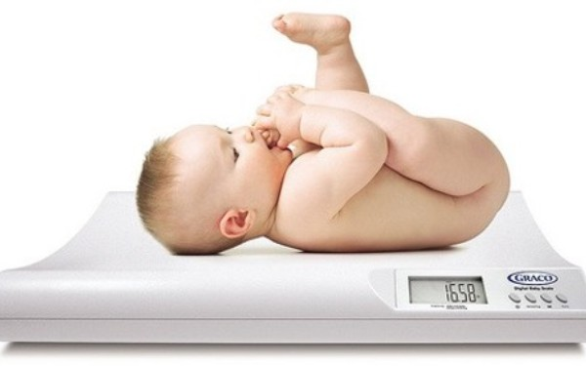

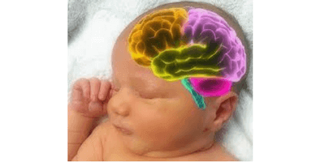
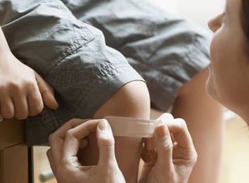
APRENDIZAJES
Área Artística
Formación de Hábitos de Higiene
Salud
Actividades Educativas y Recreativas
Apresto laboral

Slide 6
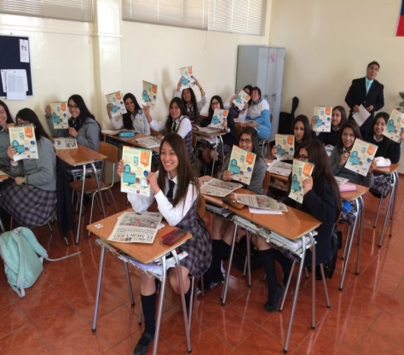
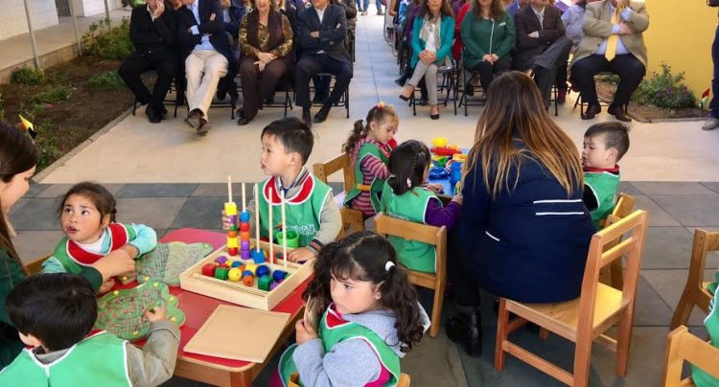
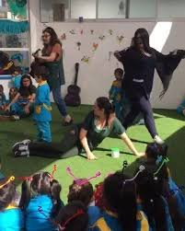
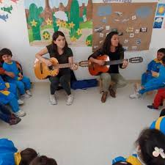
METODOLOGÍA DE TRABAJO
Clases Prácticas
Clases Teóricas
Salidas a Terreno
Actividades con la Comunidad

Slide 7


VINCULACIÓN CON LA
EDUCACIÓN SUPERIOR

Slide 8
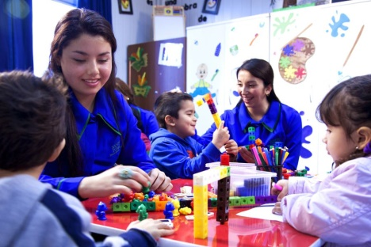
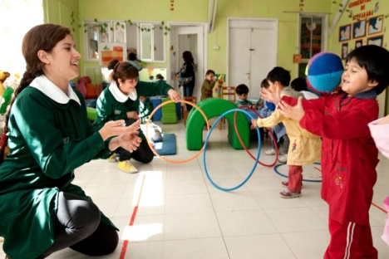
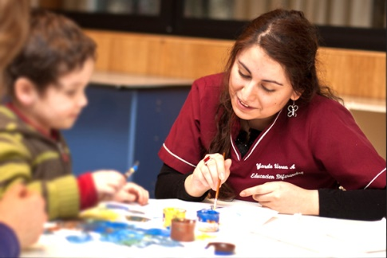

CARRERAS AFINES
Técnico de Nivel Superior en Atención de Párvulos
Educación Parvularia
Educación Diferencial
Fonoaudiología

Slide 9


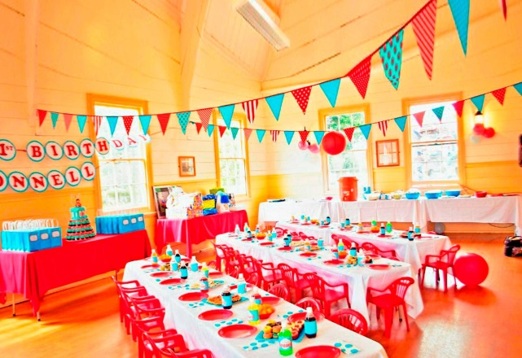
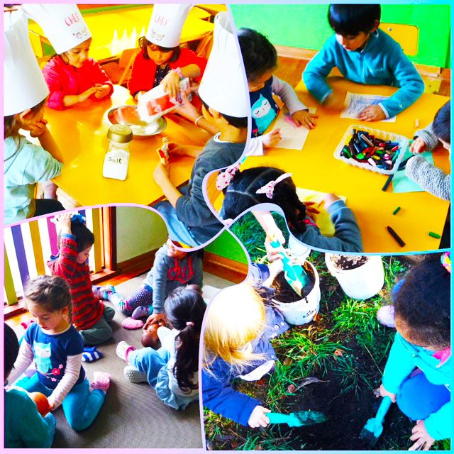

CAMPO LABORAL
Jardines Infantiles
Colegios
Emprendimientos Propios

Slide 10
Especialidad de Construcciones Metálicas

Slide 11

¿En que consiste la especialidad?

Slide 12
Consiste en desarrollar habilidades para:

Slide 13
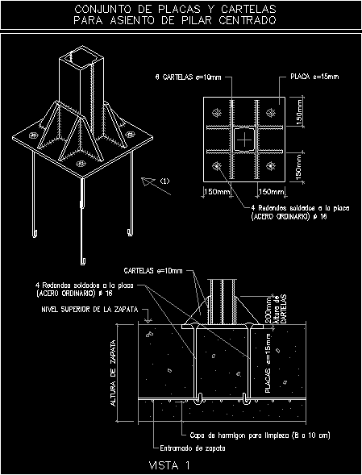
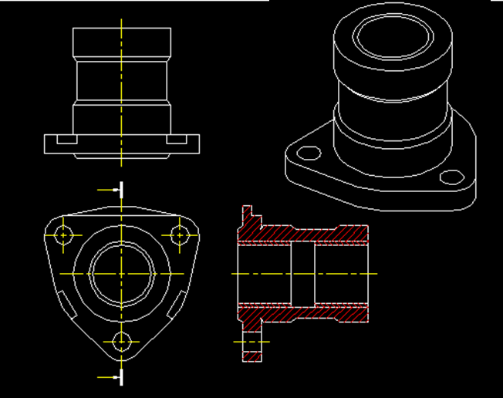
Dibujar (planos y piezas mecánicas)

Slide 14


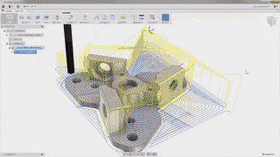
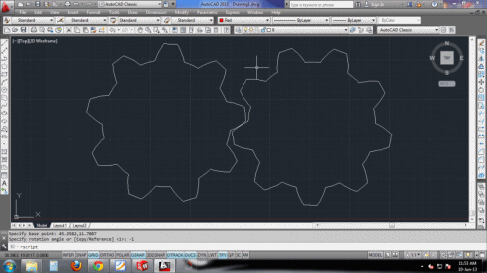
Uso de software de diseño y fabricación
Software CAD/CAM

Slide 15
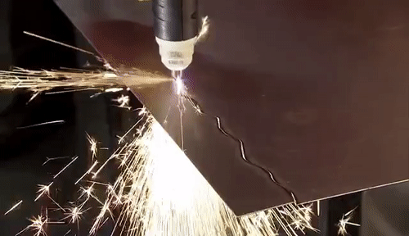
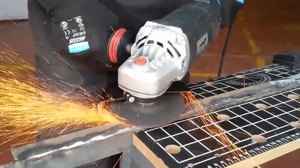
Cortar (partes y piezas metálicas)

Slide 16
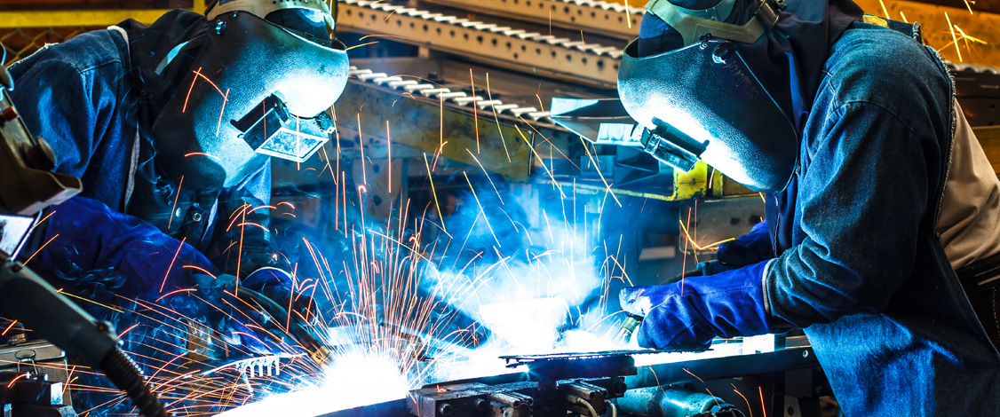
Soldar (MMA, MIG/MAG, TIG)

Slide 17
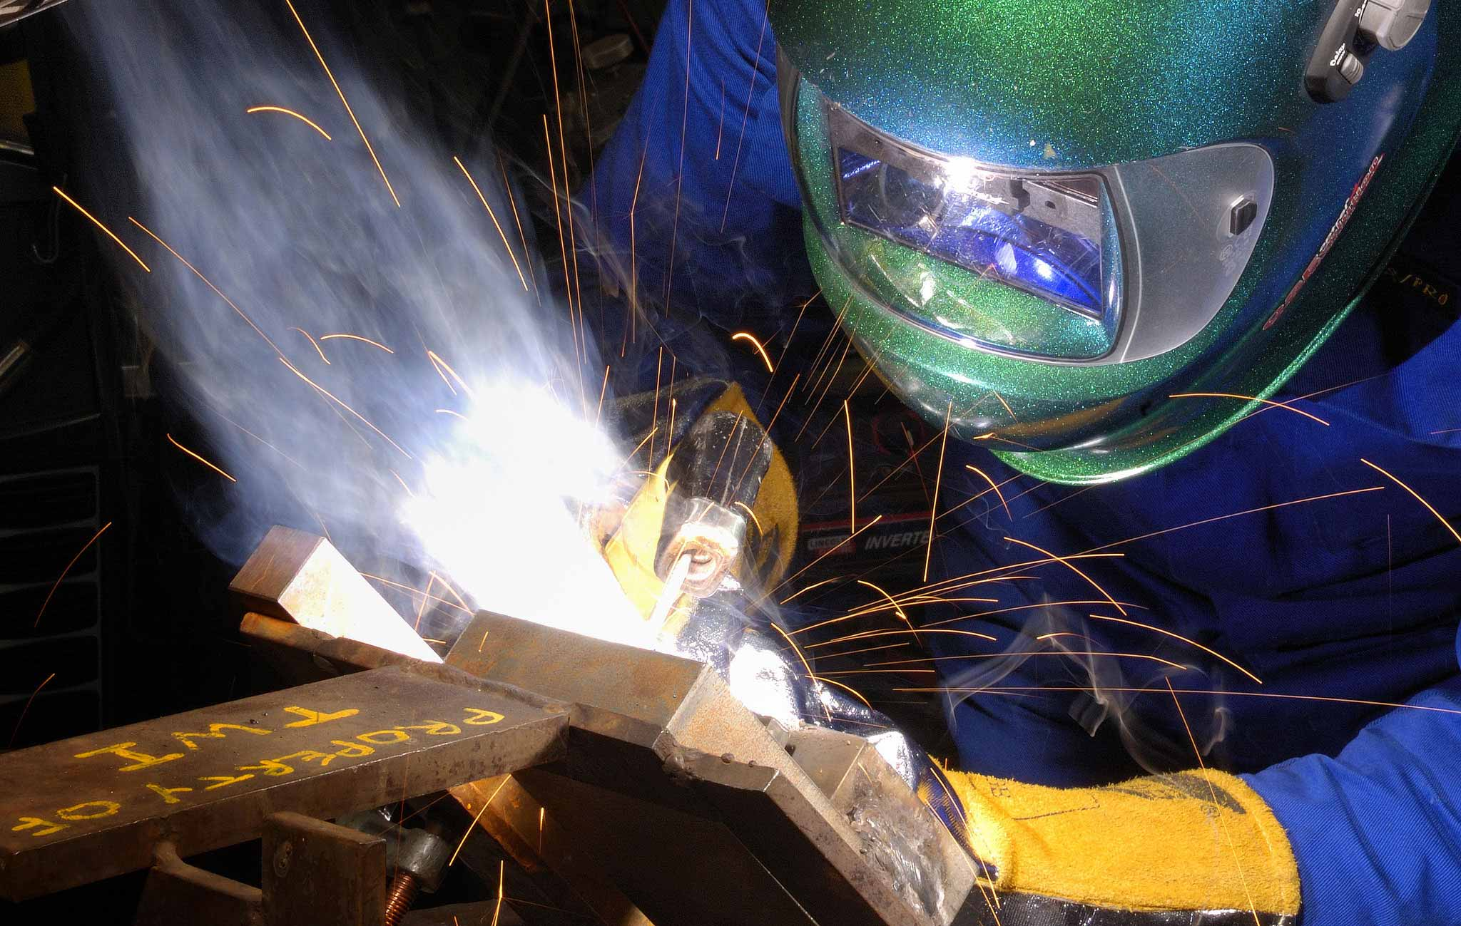
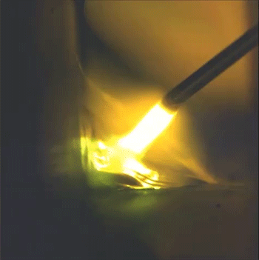
Soldadura MMA
(arco manual)

Slide 18
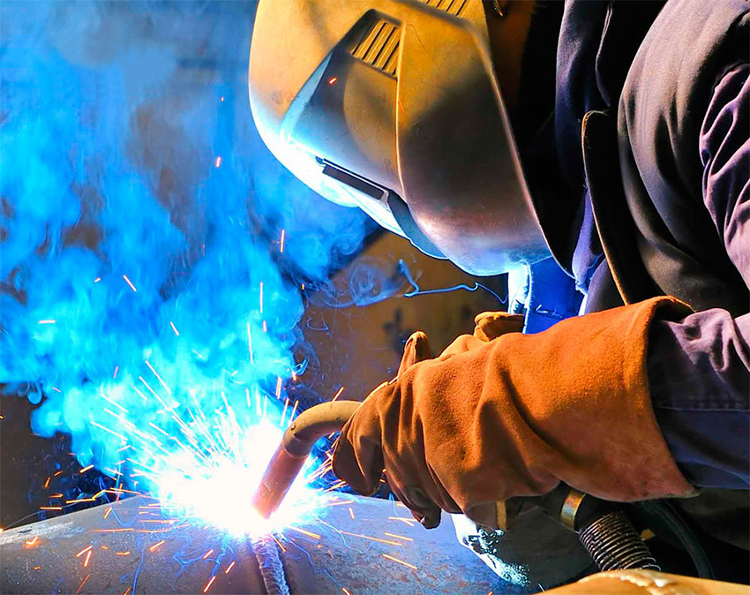
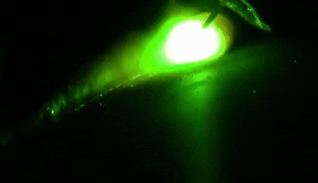
Soldadura MIG/MAG

Slide 19
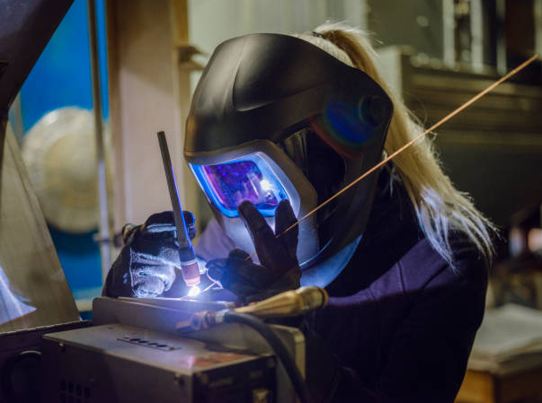
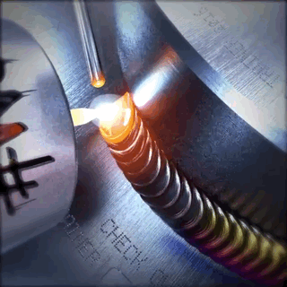
Soldadura TIG

Slide 20
No todo es “SOLDADURA”

Slide 21
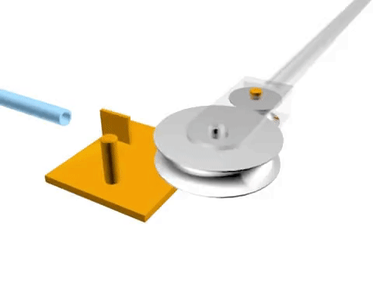
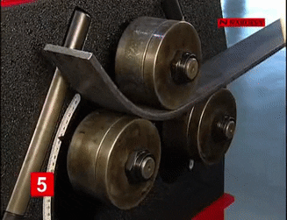
Conformar estructuras metálicas

Slide 22
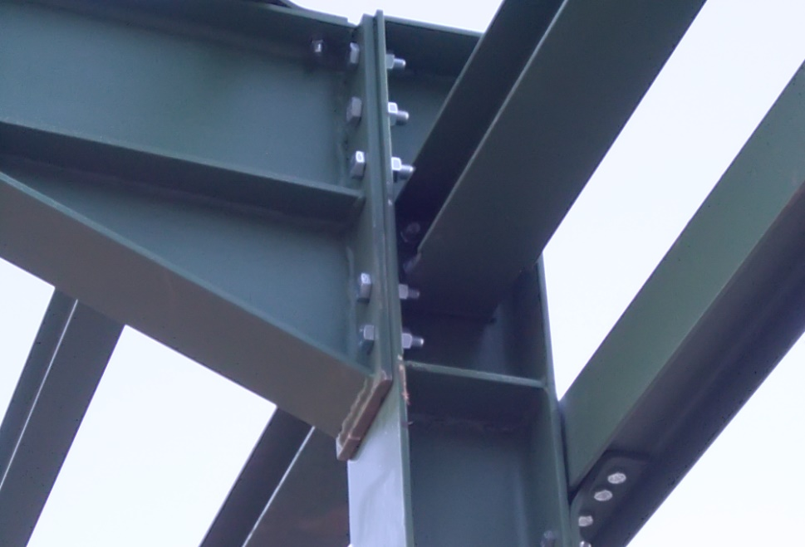
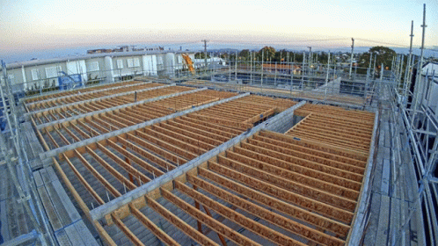
Armado de estructuras metálicas

Slide 23
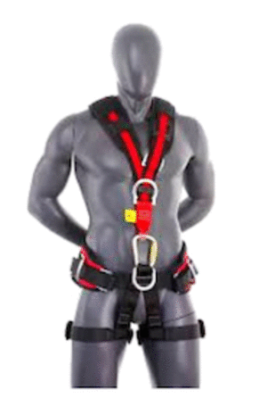
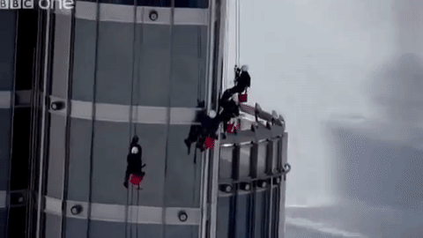
Trabajo en altura
Con sus respectivas medidas de seguridad

Slide 24
¿Qué mas aprenderé en la especialidad de Construcciones Metálicas?

Slide 25
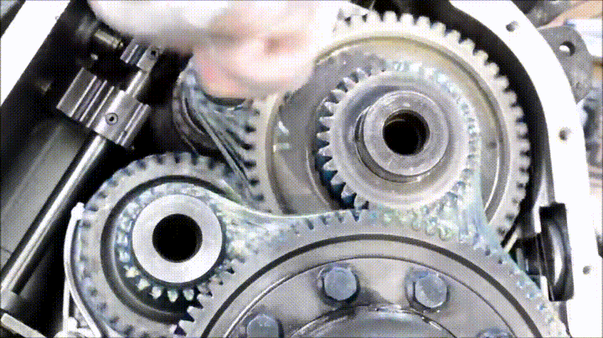

Reparar y mantener equipos

Slide 26
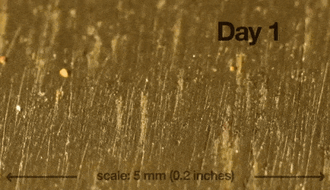
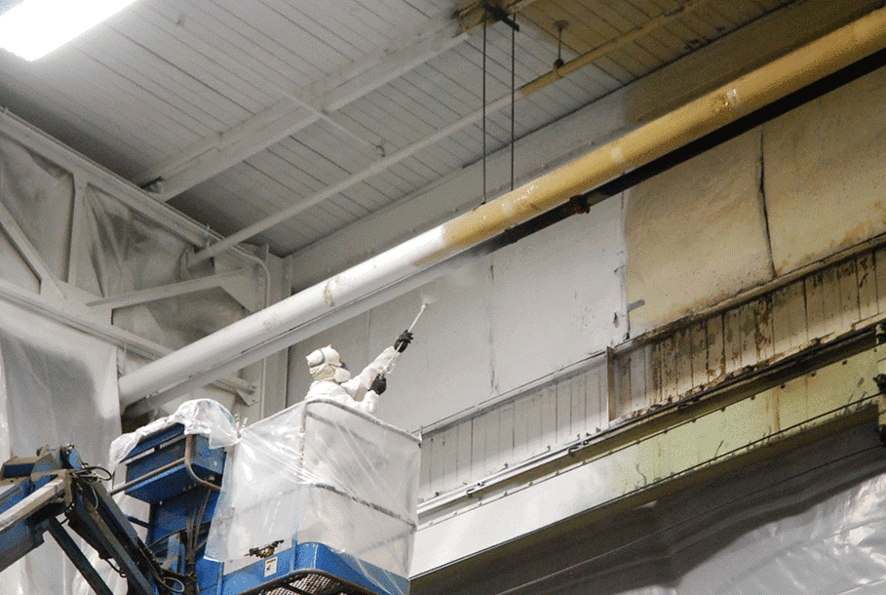
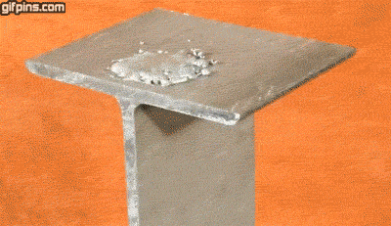
Proteger estructuras metálicas.

Slide 27
A demás de:

Slide 28
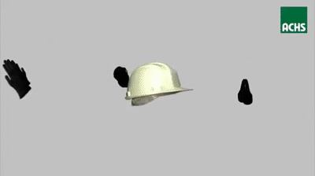

Ser capaces de llevar a cabo todos los trabajos bajo normas de seguridad industrial, higiene y medioambiente vigentes

Slide 29

¿Porqué elegir la especialidad de Construcciones Metálicas ?

Slide 30

Se desenvuelve en el sector metalmecánico
Industria de la Construcción

Slide 31
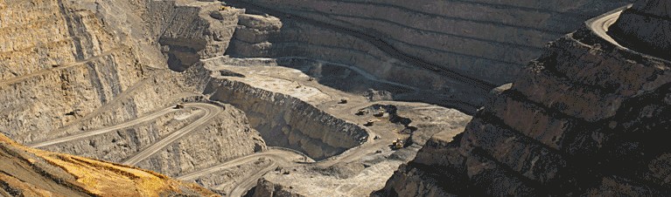
Industria Minera

Slide 32
Al terminar de estudiar la especialidad de Construcciones Metálicas

Slide 33
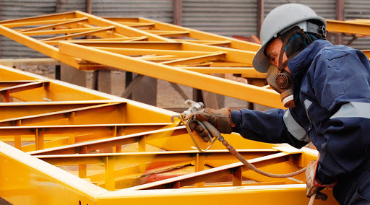
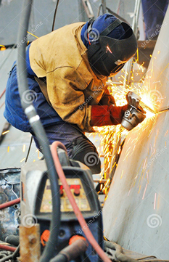
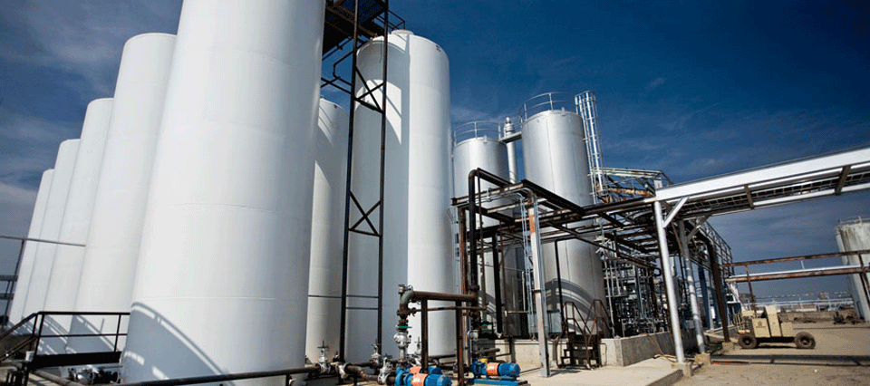
Los técnicos poseen la capacidad de trabajar en distintos sectores empresariales (maestranzas, talleres, industrias manufactureras y productivas)

Slide 34


Además de:
Empresas proveedoras de materiales, herramientas y equipos para construcciones metálicas.
Compañías mineras y empresas de servicios.
Ejercicio libre de la profesión EMPRESA PROPIA

Slide 35
Programa de Estudio

Slide 36
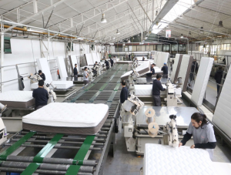
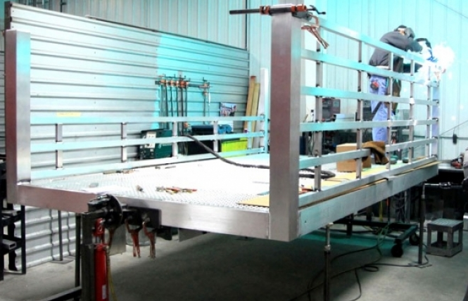
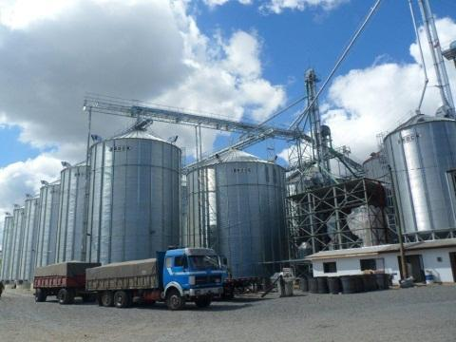
Participación activa en el sector productivo del país.
Giras y visitas a centros productivos importantes de la región
Prácticas profesionales en distintos talleres y maestranzas.

Slide 37

Impulsando la Innovación

Slide 38

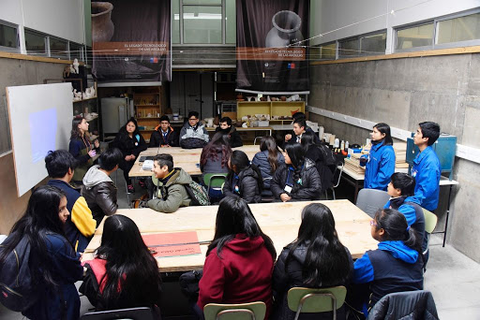


Participación en SAVIALAB Universidad Católica de Temuco

Slide 39

Vinculándonos aún mas con el mundo laboral

Slide 40



Participación en el proyecto Futuro Técnico
Proyecto gestionado entre La Universidad de La Frontera y la Cámara Chilena de la Construcción

Slide 41
Cuerpo docente
Joel Borquez, Ingeniero Mecánico de la Universidad de La Frontera. Posee basta experiencia en proyectos estructurales, elaboración de planos y protección de estructuras.
Jorge Lobos, Ingeniero Mecánico de la Universidad de La Frontera, Magister en Ciencias de la Ingeniería de la misma universidad. Con experiencia en energías renovables y fabricación.

Slide 42

Especialidad Agropecuaria
Mención Agrícola

Slide 43
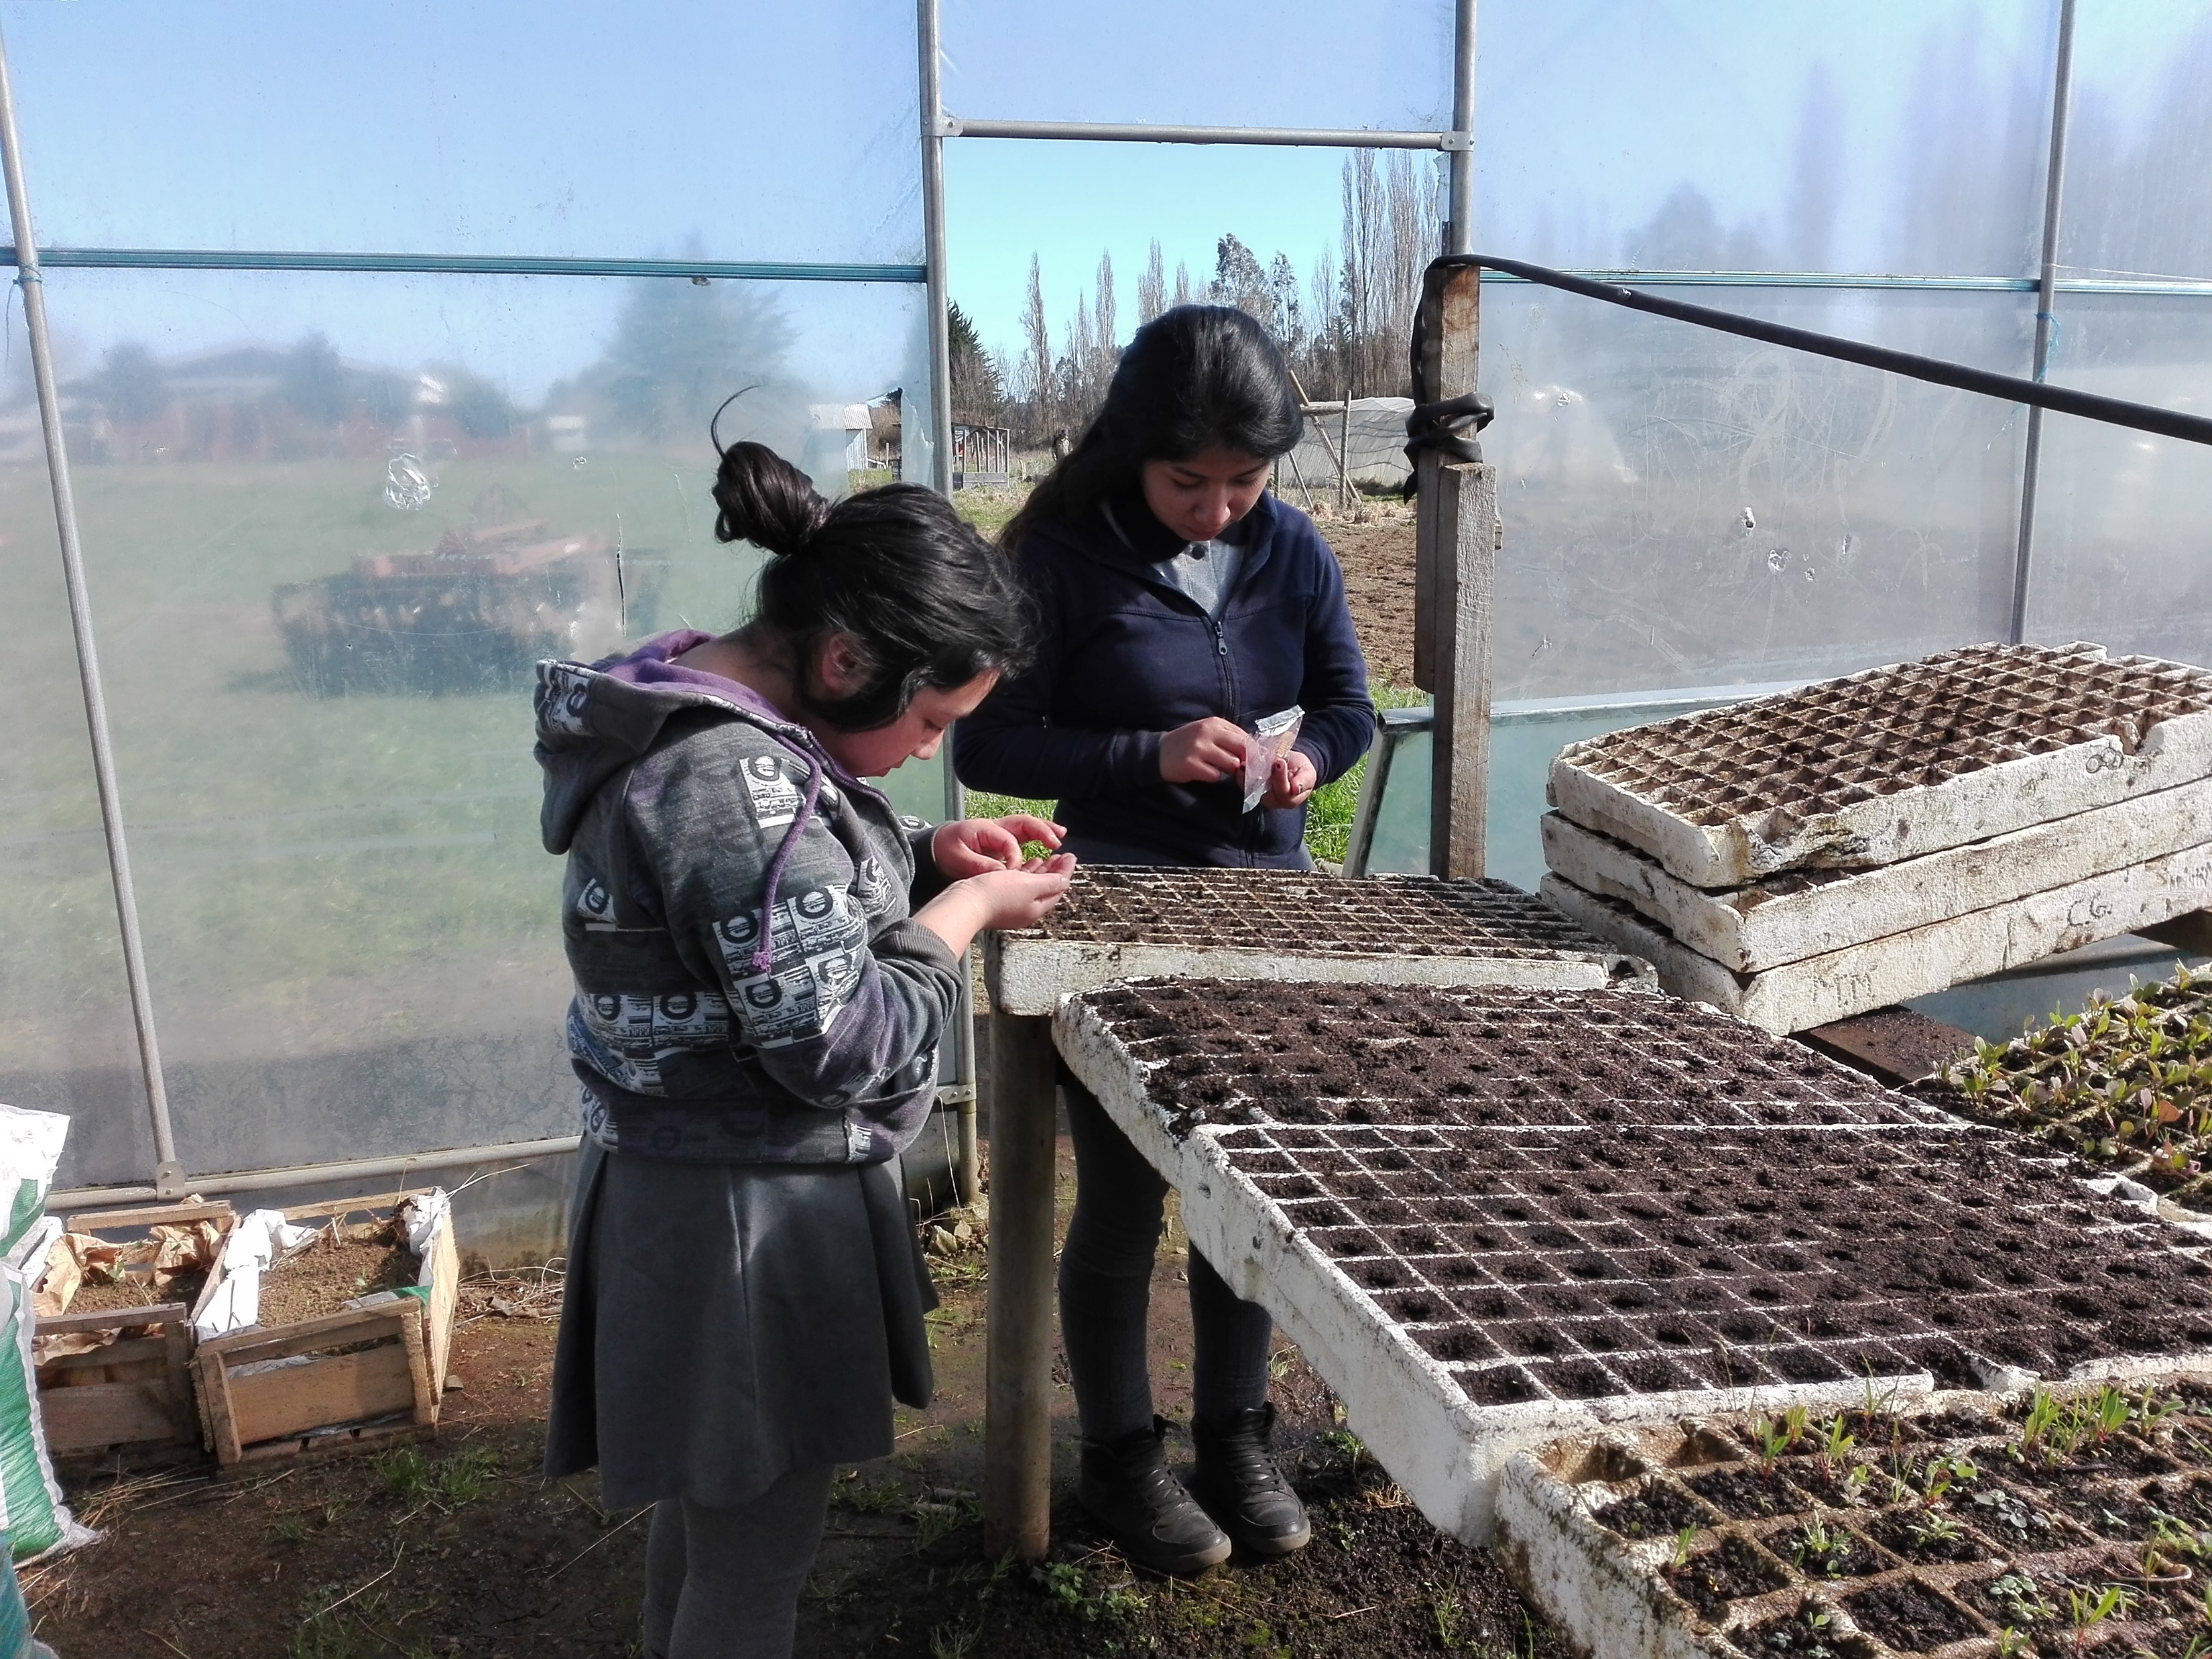
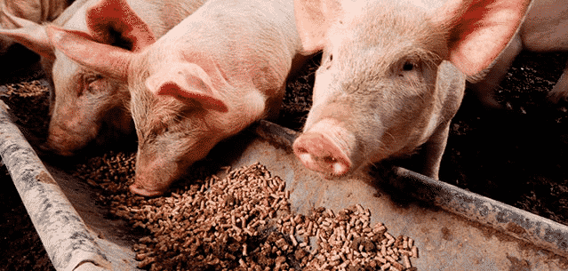
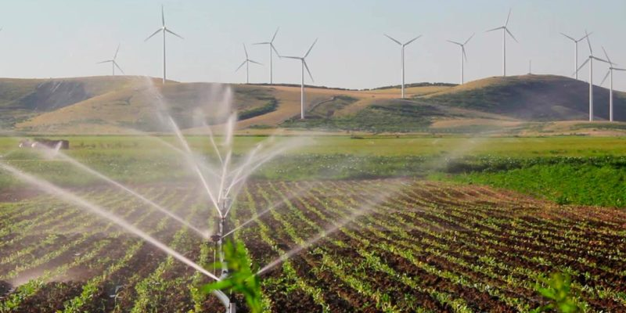
Que aprenderás en la especialidad
Preparar suelo
Regar y drenar
Aplicar técnicas de reproducción vegetal
Aplicar técnicas de alimentación y pesaje pecuario

Slide 44
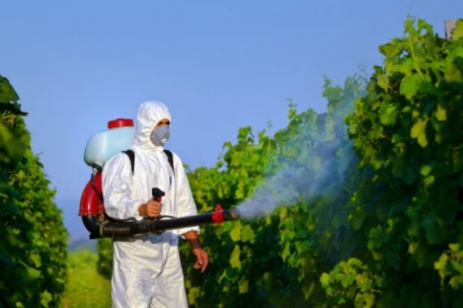
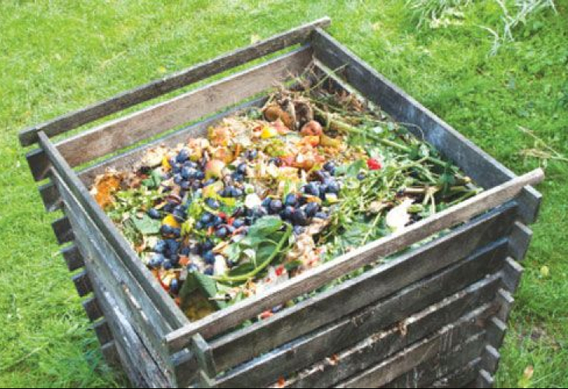

Aplicar técnicas de sanidad vegetal y control de plagas
Manejar y disponer los residuos agrícolas
Registrar el manejo productivo
Utilizar herramientas de información remota

Slide 45



Aplicar técnicas de cultivos
Podar, ralear y conducir frutales
Ejecutar practicas de postcosecha
Ejecutar labores de acopio, clasificación y guarda de productos agrícolas.

Slide 46



Ejecutar acciones de mantenimiento de maquinaria, equipos e implementos agrícolas.
Aplicar planes sanitarios y de bienestar animal
Vigilar y mantener planteles pecuarios
Aplicar técnica de manejo pecuario

Slide 47

EMPRENDIMIENTO
Diseñar y ejecutar proyectos de emprendimiento

Slide 48

GIRAS DE ESTUDIO
Lechería Ancali de San Carlos de Purén

Slide 49

Mina Chiflón del diablo (Lota)

Slide 50

CET Bio Bio

Slide 51
Vinculación con el medio

Slide 52
Donde puedes trabajar

Slide 53



Instituciones de gobierno como:
El Servicio Agrícola y Ganadero.
INDAP
CONAF

Slide 54

Municipalidades:
Programas Prodesal o Proder para el desarrollo de la pequeña agricultura campesina.

Slide 55



Empresas
Agrícolas
Agroindustriales
Control fitosanitario
Distribuidoras de maquinaria e insumos agrícolas.

Slide 56


EN FUNDOS O PREDIOS AGRÍCOLAS

Slide 57
Que puedes estudiar después de egresar:
Técnico Agrícola de nivel superior
Agronomía
Ingeniería Agrícola
Medicina Veterinaria
Técnico agrícola y ganadero
Técnico en veterinaria y producción pecuaria
Administración de empresas agropecuarias
Recursos naturales
Agroindustria

Slide 58
Docentes
Jorge Aguayo Medico Veterinario
Marcela Canales Verdejo Ingeniero Agrónomo
Marisol Soto Olate Ingeniero Agrónomo
Héctor Castro Manriquez Técnico Agrícola

Slide 59
MUCHAS GRACIAS
POR SU ATENCIÓN

